Slide 1

C2G Goes AI
Projekt
Notes:
Willkommen zur unser Präsentation
Initiative C2G Goes AI
Neue AI Features für eine bereits bestehende Plattform
Um diese auf das nächste Level zu bringen

Slide 2
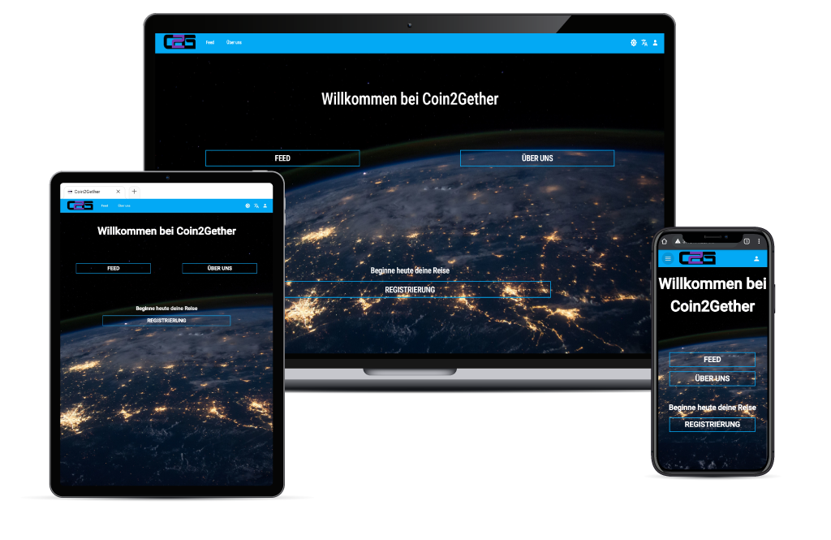



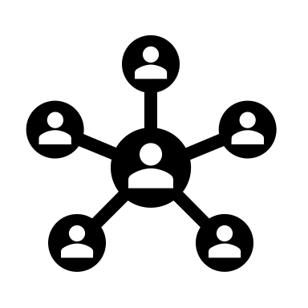


Idea
Share lessons learned and motivation from recent trades
No more scams - Wannabe guru failures are transparent
Publish blog posts on relevant crypto topics
Connect with a network of crypto enthusiasts & specialists
Be rewarded with followers for smart thoughts and content
It requires a personal assistant who knows C2G like the back of his hand. That assistant should help you connect with other innovative and creative minds and support you in operating the platform.
Become wealthy through the expert knowledge of the community
Notes:
Was ist Coin 2 Gether?
C2G entstanden in der Vorlesung Web-Entwicklung
ERKLÄREN
Sehr komplex
Man braucht persönlichen Assistenten
Probleme transferieren sich Komplexität von Kryptos auf Komplexität der Plattform
Diese Probleme versuchen wir zu lösen mit der Initiative C2G Goes AI
Portfolios anlegen

Slide 3

Coin2Gether
in
78
Seconds
Notes:
Kurzes Info-Video was Coin2Gether ist?
https://youtu.be/vgI1jMHJQTM

Slide 4

Chatbot

Slide 5
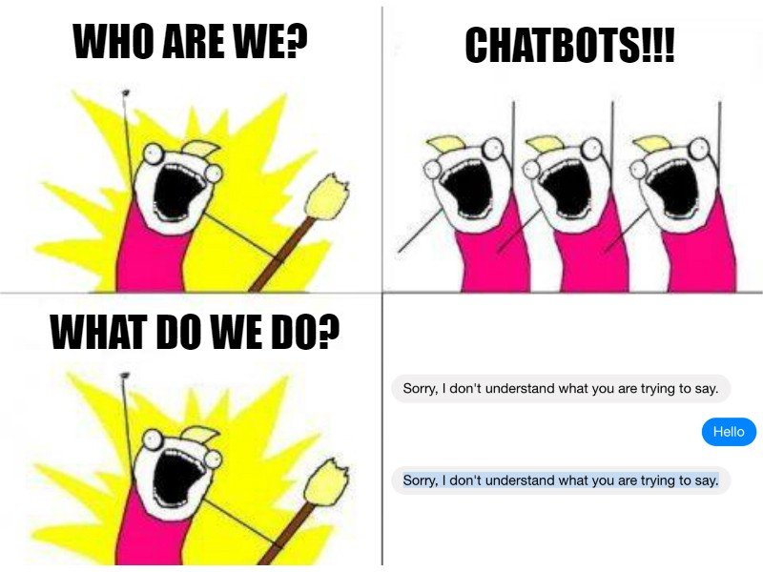

Slide 6
Question Answering vs. Chatbots
Question Answering
Chatbots
QA models have question pool
Able to answer more questions
Related to a subject area
It is not limited to one subject area
Low interactivity
High interactivity

Slide 7
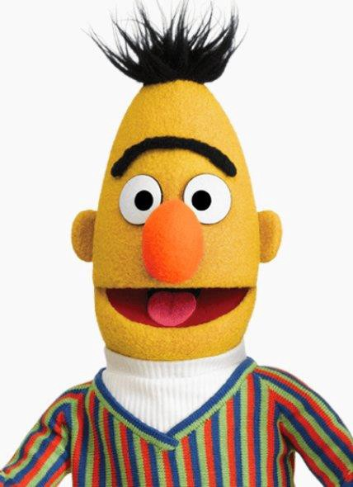
BERT
Bidirectional Encoder Representations from Transformers
Based on Transformer language models
Inputs are processed bidirectionally
Texts are analyzed from both sides
BERT models consist of DNN´s

Slide 8
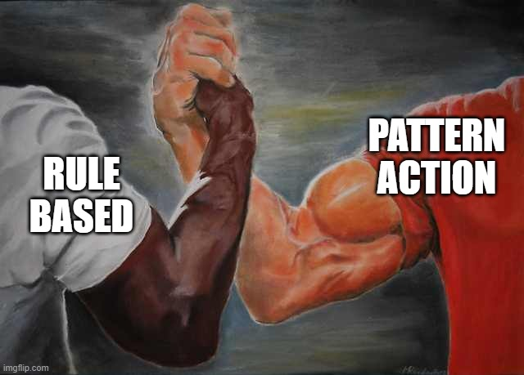
Rule based
Pattern action

Slide 9

Intent Classification
1. objective is defined
2. chatbot leads dialog to the defined objective
Question Answering
Dialogue Policy
Existing text
Structure of the conversation
Classified according to the user's goal
Rules for dialogue

Slide 10
Procedure
Frontend
Elaboration of intentions and story
Creation of training and test data
Definition of the function mode
Basic structure of the ChatBot
Back-end
Bot
Intent
Patterns
Responses
Simple Message
Actions
Stories
Fallback
Notes:
Vorgehen
Warum nicht Rasa oder anderes Framework?
→ Wollten möglichst tiefgreifendes Verständnis entwickeln
→ Fokus auf Lerneffekt statt einfacher/schneller Umsetzung
Vorgehen
→ gemeinsam:
Ausarbeitung der Intents und Story
Erstellung der Trainings-, Testdaten inkl. Vorverarbeitung
Erarbeitung der Grundstruktur des ChatBots
→ aufgeteilt:
Verbesserung/Optimierung und Verständnis der Klassifikation des Bots (Basti)
Ausbau des Frontends (Fabian)
Erstellung des Backends mit Logik für Stories (Ron)
Trainingsdaten
→ Trainings- und Testdaten
Bestehen aus drei Inputs
Tag (Intent)
Patterns (Eingaben, die auf das Intent hindeuten; Semikolon separiert)
Response (Antworten, aus denen gesamplet wird; Semikolon separiert)
Verschiedene Arten von Intents:
Einfache Response
Action (z.B. Navigierung, führt eine Aktion aus ohne eine Rückmeldung zu geben) # anders definiert als in Rasa → bei uns auf Frontend bezogen (bei Rasa was passiert, wenn Intent erkannt)
Stories (z.B. Erstellung eines Posts, bestimmte Abfolge von Fragen, die der Nutzer beantworten muss)
Fallback (wird immer dann ausgewählt, wenn der Klassifikator sich zu unsicher ist)
Vorverarbeitung der Daten:
Templates, mit doppelten Unterstrich
Actions mit doppelten Doppelpunkt
Zwei Arten von Klassifikation:
Jedes Intent einzeln betrachtet (find_follow und find_homepage)
Manche Intents übergeordnet werden anschließend durch weiteres Modell genauer Klassifiziert

Slide 11
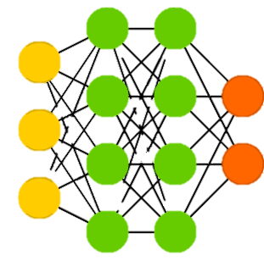
Structure of the chatbot
Input
Lemmatizer
Bag of words
Predict/train
0
1
0
0
1
0
1
0
1
1
Remove special characters
Create
a
post
for
me
!
Create a post
for PRON
Notes:
Fallback

Slide 12
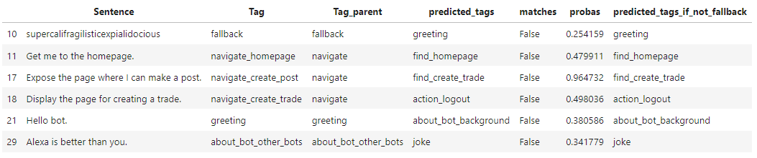
Results of the chatbot
Vector
BoW
Stacked
BERT
*
*Fallback-Threshold = 25%
Notes:
Rasa nicht funktioniert
Threshold: 25%
Vector (Accuracy: 43,3%)
BoW
- Overfit (wenige Daten, eigene Trainingsdaten)
Stacked und BoW verglichen anhand falsch predicteter → Stärken und Schwächen des Modells herausgefunden
„Create a new post“ vs „Create a new post for me“
Einmal Sklearn: 93%
Einmal Pytorch: 66% (Integrated Gradient)
Stacked (Accuracy: 80%)
Inputvektor BoW + Objektvektor (➔ Vektor Embedding als Summe der einzelnen Wörter)
Bert zu schlecht, um weiter zu testen (Accuracy: 30%)
100 Epochen
Letzte Schicht überarbeitet
Transfer Learning

Slide 13
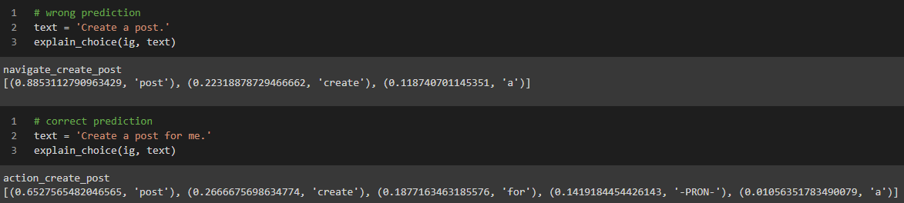
Results of the chatbot
Vector
BoW
Stacked
BERT
*
Notes:
Rasa nicht funktioniert
Threshold: 25%
Vector (Accuracy: 43,3%)
BoW
- Overfit (wenige Daten, eigene Trainingsdaten)
Stacked und BoW verglichen anhand falsch predicteter → Stärken und Schwächen des Modells herausgefunden
„Create a new post“ vs „Create a new post for me“
Einmal Sklearn: 93%
Einmal Pytorch: 66% (Integrated Gradient)
Stacked (Accuracy: 80%)
Inputvektor BoW + Objektvektor (➔ Vektor Embedding als Summe der einzelnen Wörter)
Bert zu schlecht, um weiter zu testen (Accuracy: 30%)
100 Epochen
Letzte Schicht überarbeitet
Transfer Learning

Slide 14
Backend
Stories
Client
Request Story via Text
Server
QuestionStep
Session ID and Text
QuestionStep
Session ID and Text
QuestionStep
Session ID and Text
CheckStep
State of Story via Text
FinalStep
Notes:
Backend
Stories
Steps
QuestionStep
Enthält Frage
Enthält Name des Attributs für die Antwort
CheckStep
Enthält Funktion, die alle Attribute der QuestionSteps übergeben bekommt
FinalStep
Enthält Antworten für erfolgreiches und nicht erfolgreiches Abschließen der On Final Funktion
On Final Funktion
Funktion, die alle Attribute der QuestionSteps und den Token erhält
Führt bestimmte Logik aus (z.B. erstellen des Posts)
Gibt Boolean zurück, um (nicht) erfolgreiches Abschließen zu signalisieren
Token
Jwt des Users
Sessions
Vorteile von ChatBots im Frontend
Kein Handling von Sessions
Berechnung auf Client ausgelagert
Funktioniert auch ohne Internet Connection
Vorteile von ChatBots im Backend
Sinnvollere Einbindung in bestehende Umgebung
Einfacherer Austausch des Frontends/Verfügbar für andere Services
Businesslogik und „Betriebsgeheimnis“ bleibt geschützt
Besser Erweiterbar für neue Funktionen
Bei uns Vorteile des Backends überwogen
Stories sind bei uns nur für eingeloggte User sinnvoll (Post erstellen ohne Konto nicht möglich)
User erhält sessionID
ID wird in dictionary mit zugehöriger Story gespeichert
ID wird mitgesendet und gecheckt, ob story bereits existiert
Wird ID im FE gelöscht, geht Story-Stand verloren und User kann Anfragen ohne Bezug zur Story stellen

Slide 15


Outlook for chatbot development
Collection of requests from the past in database
Context awareness in the setting of stories
Notes:
Ausblick:
Nächster Schritt wäre die Sammlung von Daten (Anfragen und Tags) in einer Datenbank um Mit Hilfe dieser Daten den Chatbot weiter trainieren zu können
(Aktuell werden die Daten lediglich in einer Text-Datei geloggt)
Generell und aus diesen Entwicklungen heraus soll zudem der Kontext innerhalb von Stories (wie dem Anlegen von Post-Beiträgen) erkannt werden
(Aktuell starre Reihenfolge in Antworten; Beispiel zuerst Titel und dann Text; Aktuell Problem, wenn bei der ersten Antwort direkt Titel und Text übergeben werden…
… wird dann nur als Titel erkannt)

Slide 16
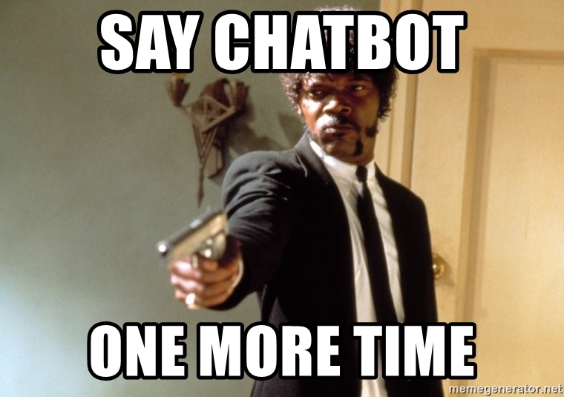

Slide 17
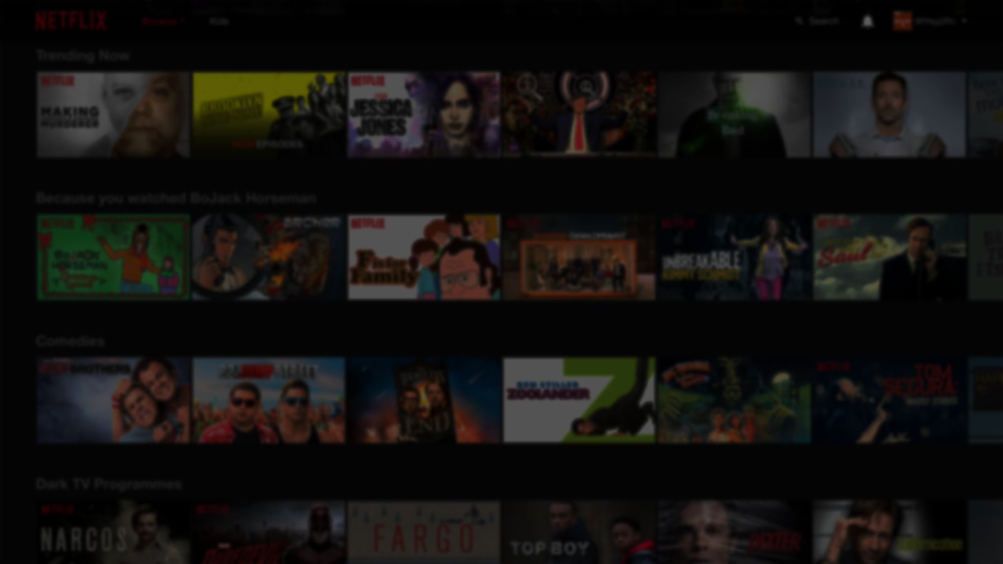
Recommender
System
Notes:
Jetzt kommen wir zu einem Gebiet, das unglaublich wichtig in Data Science ist und großen IT-Konzernen Milliarden in die Taschen füllt
Allerdings geht das Thema unter → bisher gar nicht in der Uni besprochen

Slide 18
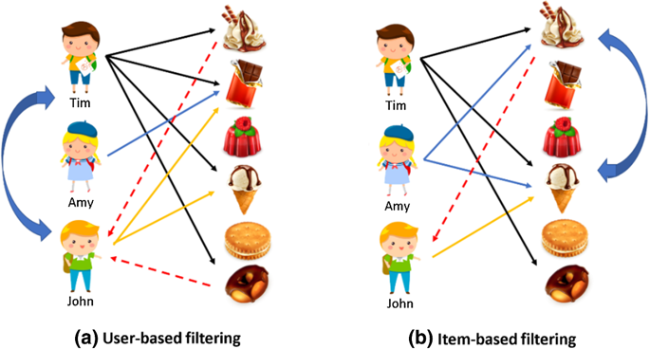



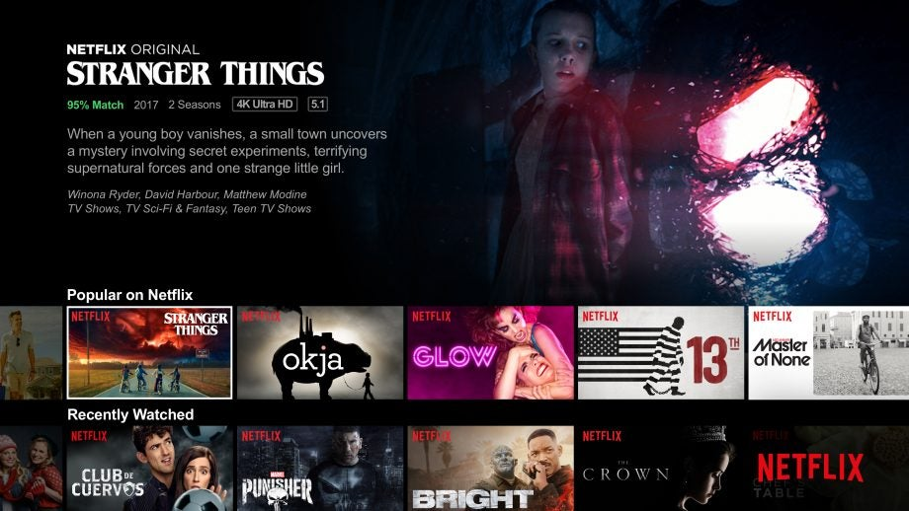
What is the goal of a recommendation system?
Principles
Method
Challenges
Customers who bought this item also bought
Generate the top N most matching items
Collaborative Filtering
Similarity of the products based on the common appearance
Evaluations
Recommendation systems belong to the category of unsupervised learning
Different evaluation options with advantages & disadvantages
Combination of different data sources
How can empirical recommendations be generated based on diverse and varied information?
Further methods:
Notes:
Nun was sind Empfehlungssysteme, auch Recommender Systeme (RS) genannt?
Empfehlungssysteme: ML, am ehesten zuordnen zu Unsupervised Learning
Empfehlungssysteme verfolgen folgende Prinzipien – kennen von Netflix und Amazon:
Kunde, die …
Kennen wir von Netflix&Amazon: Es geht nicht darum das eine passendste Item zu finden, sondern die N → hängen vom Kontext ab
Fokus Collaborative Filtering: bestimmt Ähnlichkeit der Produkte anhand des häufigen Zusammenauftretens
Content Based: nutzt Meta-Werte → bei Filmen z.B. Action, Komödie
Meta-Daten müssen hinterlegt sein
Matrix Factorization: nutzt beides
Herausforderungen
Wie bereits beschrieben: unsupervised → Evaluierungen schwierig → Möglichkeiten aber mit Nachteilen (Nutzersimulation, A/B-Tests)
Implizit vs. Explizit
Datentöpfe: Follower-Listen & Portfolios

Slide 19

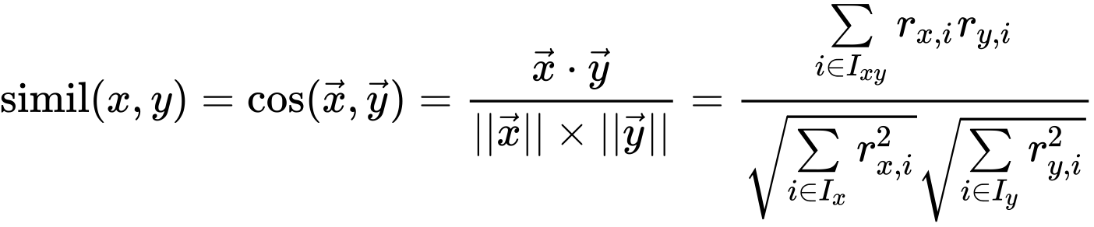
Collaborative Filtering – Deep Dive
Procedure for the memory-based method
Matrix in "user item" format is given
Calculate the similarity matrix for the users by e.g. Cosine correlation:
Using the cosine similarity matrix now identify the most similar users.
From the identified users, the associated user-item interactions can be taken into account for product recommendations
Source
Notes:
Vorteile:
Explainable Ergbnisse → besonders wichtig (hier kann man sagen, weil 75% von ähnlichen Nutzern das auch gewählt haben)
Kontent-unabhängig

Slide 20
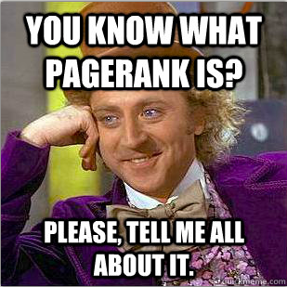

Slide 21
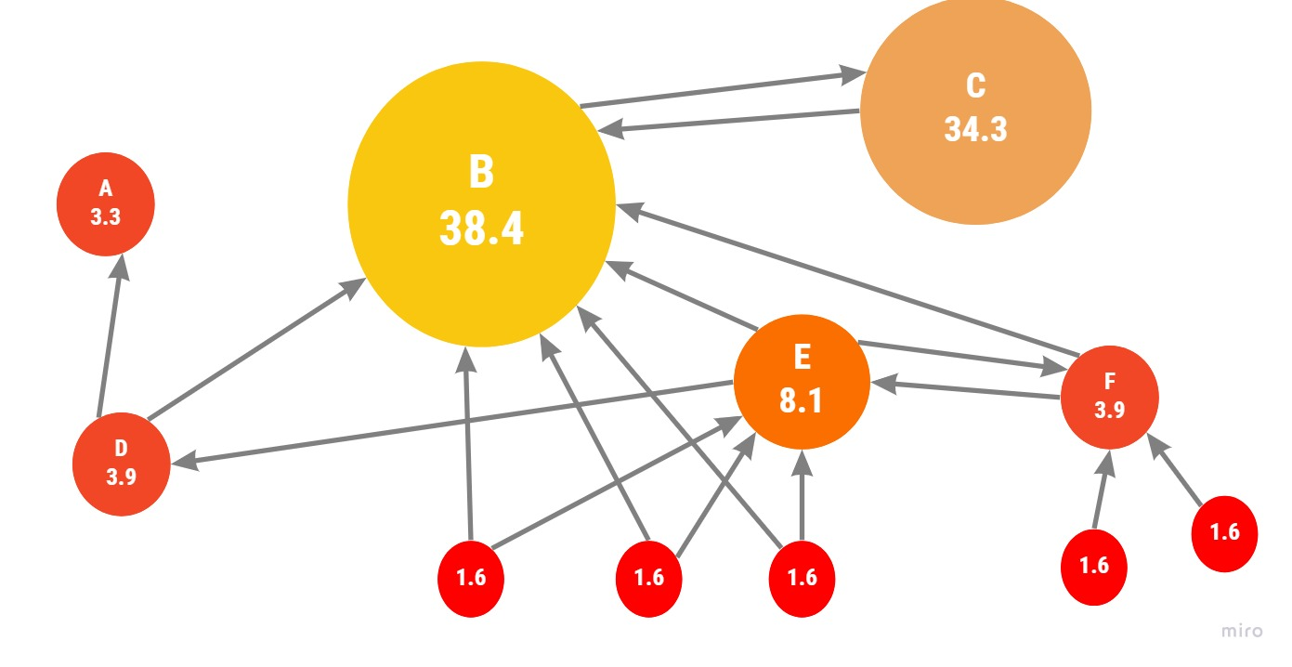




How to find relevant users?
PageRank algorithm is a method to determine the link popularity of a node
The more links pointing to a page, the higher is the weight of this node
The higher the weight of the referring accounts is, the greater the effect is
Famous for: Google [1] Twitter [2] Stanford
Click me
Notes:
Was ist das Ziel?
Bekannt geworden durch Google
Nutzer vorschlagen, die man Persönlich kennt (also ähnliche Followerlisten vergleichen) → Funktioniert nicht
Es geht um allgemeine Bekanntheit wie bei Twitter
Beliebte Person
Nutzer sind Knoten

Slide 22
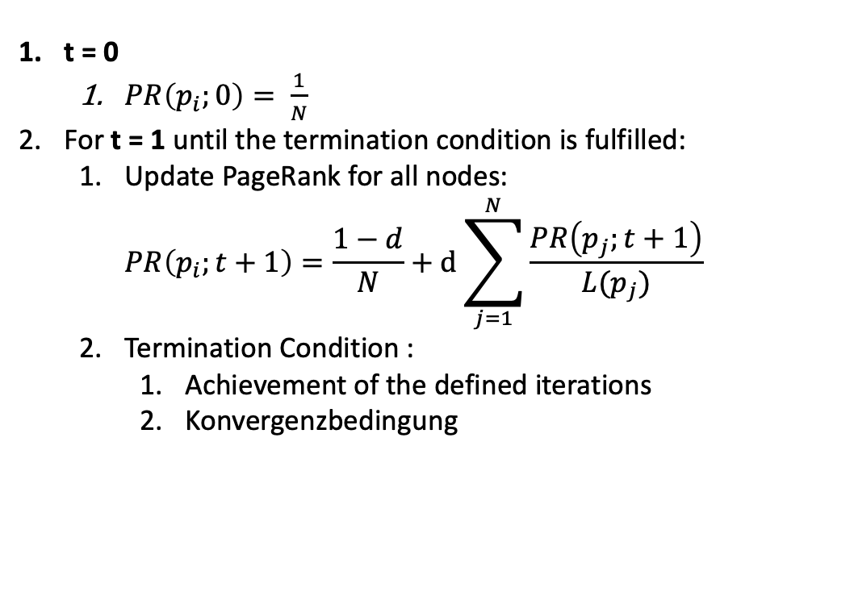
PageRank – Deep Dive
Iteratives Vorgehen
In practice:
More efficient calculation through representation with matrices
Network is mapped via an adjacency matrix
t = 0
$PR\left(p_{i};0\right)= \frac{1}{N}$
For t = 1 until the termination condition is fulfilled:
Update PageRank for all nodes: $PR\left(p_{i};t+1\right)=\frac{1−d}{N}+ⅆ\sum_{j=1}^{N}{\frac{PR\left(p_{j};t+1\right)}{{L(p}_{j})}}$
Termination Condition :
Achievement of the defined iterations
Konvergenzbedingung
Notes:
PageRank für Knoten i berechnet sich also aus den Pagerankgewichten der Knoten j
J sind dabei die Knoten die auf I zeigen
D: Dämpfungsfaktor: damit wird vermieden, dass Gewicht nicht zu Konten abfließt, die auf keine anderen Seiten verweisen
1/n Normierungsfaktor
Dämpfungsfaktor ist aber nur optional
Wie kann man aus den Konzepten ein Empfehlungssystem für Coin2Gether entwickeln?

Slide 23
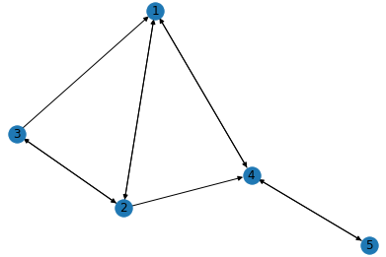
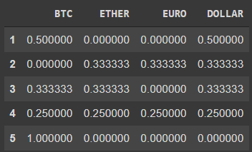
Proposed solution
1
PageRank for ranking the relevance of users:
2
Collaborative filtering for identifying similar portfolios:
Concepts
Personalized PageRank
Notes:
Nutzer-Item-Similarity
Cosine Similarity
Personalized Pagerank hat einen Bias für bestimmte Nodes (der Bias wird über die Ähnlichkeiten der Portfolios abgebildet)
Je höher der Bias

Slide 24
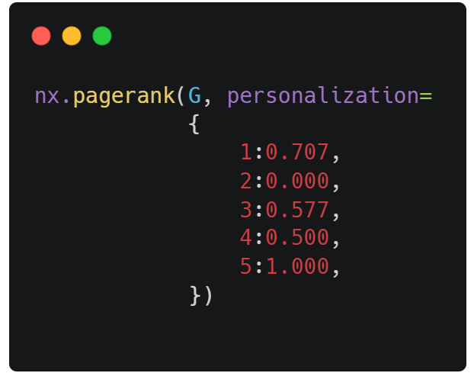
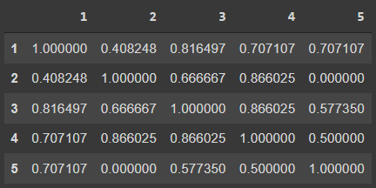
Graph G
Recommended Users;
1: 0.25
2: 0.14
3: 0.07
Personalization
Notes:
Konkrete Gestaltung

Slide 25
Which user should be recommended to user 5?
1
Graph G
3
4
Recommended Users:
2
5
1: 0.25
2: 0.14
3: 0.07
Personalization
Notes:
Konkrete Gestaltung

Slide 26
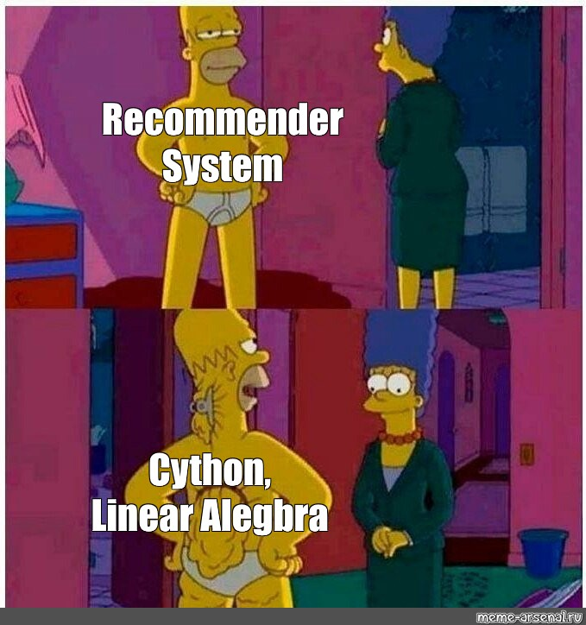

Slide 27

Diskussion

Slide 28


